Slide 1
РИСОВАНИЕ
ПО ТОЧКАМ
Красивый подчерк и успешное обучение письму зависит от правильного владения карандашом, умелого нажима и способности проводить линии всевозможной формы. Начните с обучения рисованию по точкам линий и фигур, а затем предложите ребёнку рисование по точкам животных и их раскрашивание.
Подготовила: Насонова Н.А., воспитатель МДОУ д/с №1

Slide 2
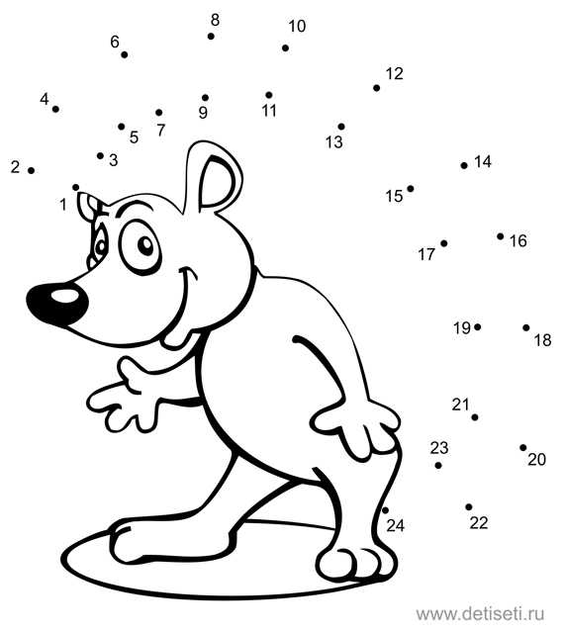

Slide 3
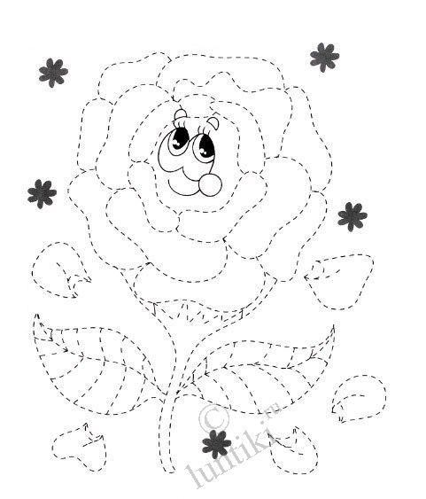

Slide 4
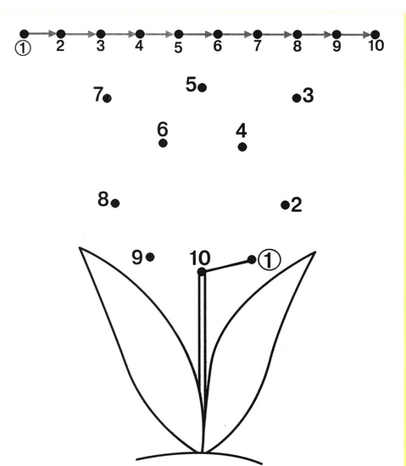

Slide 5
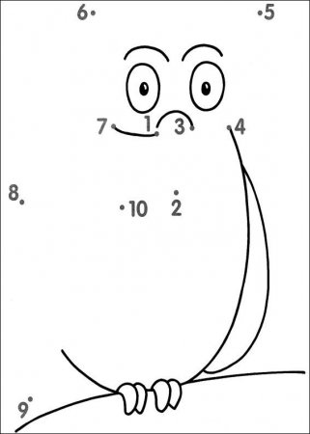

Slide 6
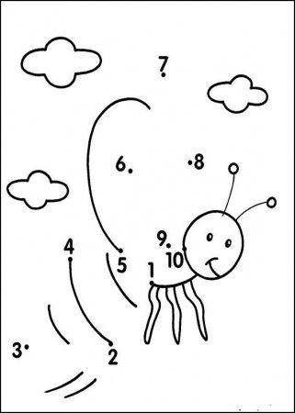

Slide 7
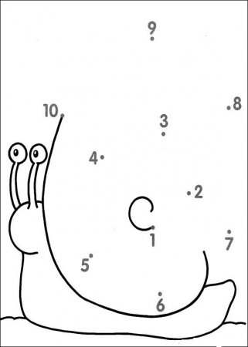

Slide 8
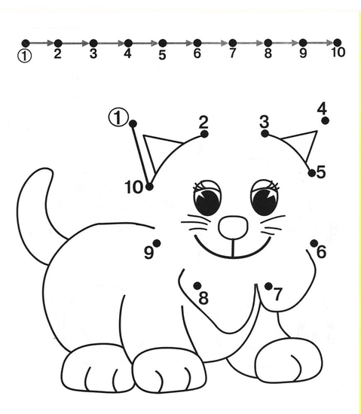

Slide 9
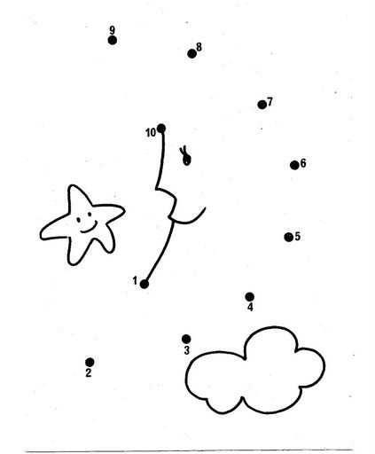

Slide 10
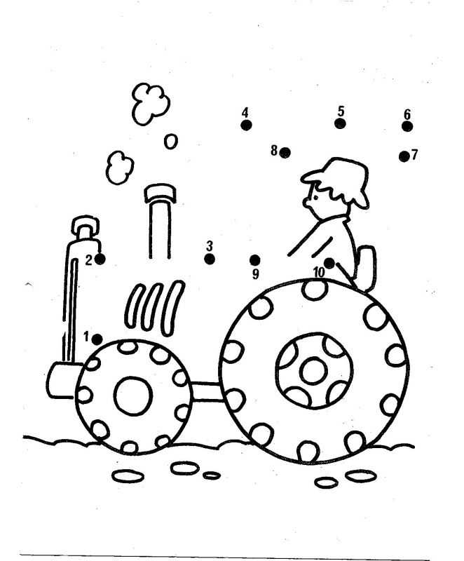

Slide 11
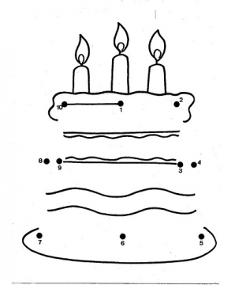

Slide 12
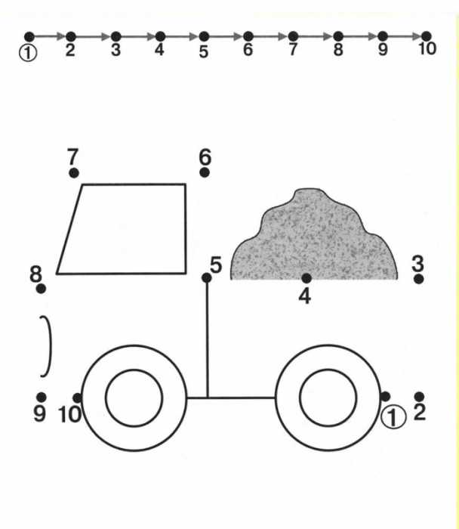

Slide 13
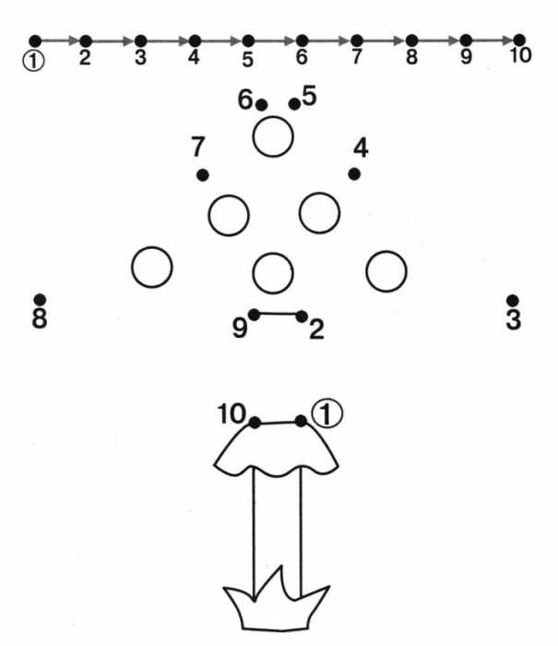

Slide 14
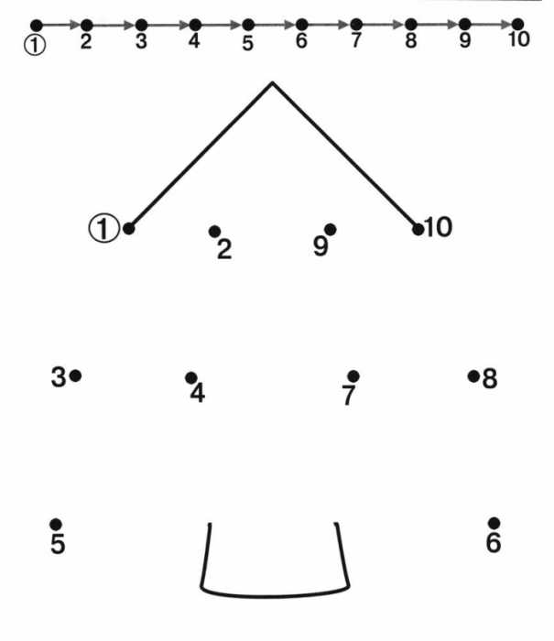

Slide 15
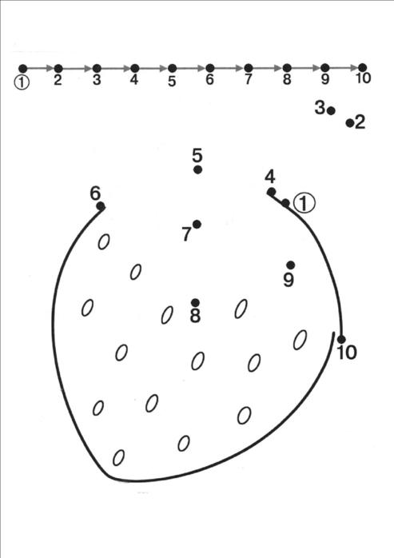

Slide 16
